Slide 1

司马迁发愤写《史记》

Slide 2
他想：“人总是要死的，有的重于泰山，有的轻于鸿毛。我如果就这样死了，不是比鸿毛还轻吗？我一定要活下去！我一定要写完这部史书！”

Slide 3
他想：“人总是要死的，有的重于泰山，有的轻于鸿毛。我如果就这样死了，不是比鸿毛还轻吗？我一定要活下去！我一定要写完这部史书！”

Slide 4
想到这里，他尽力克制自己，把个人的耻辱、痛苦全都埋在心底，重又摊开光洁平滑的竹简，在上面写下了一行行工整的隶字。

Slide 5
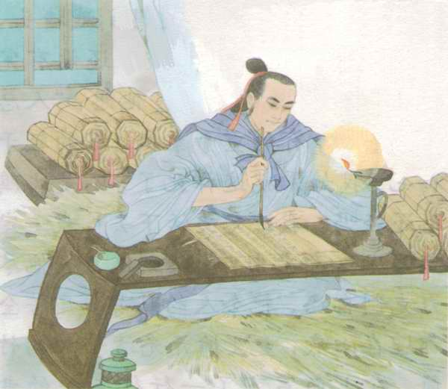
幽而发愤著成信史照尘寰
刚直不阿留得正气凌霄汉
(huán)

Slide 6
就这样，司马迁发愤写作，用了整整13年时间，终于完成了一部52万字的辉煌巨著——《史记》。这部前无古人的著作，几乎耗尽了他毕生的心血，是他用生命写成的。

Slide 7
“史家之绝唱，无韵之离骚。”
—— 鲁迅

Slide 8
作业：
1、阅读《史记》
2、阅读《报任安书》，这本书记述了司马迁下狱受刑的经过和著书的抱负，为历代传颂。

